Slide 1

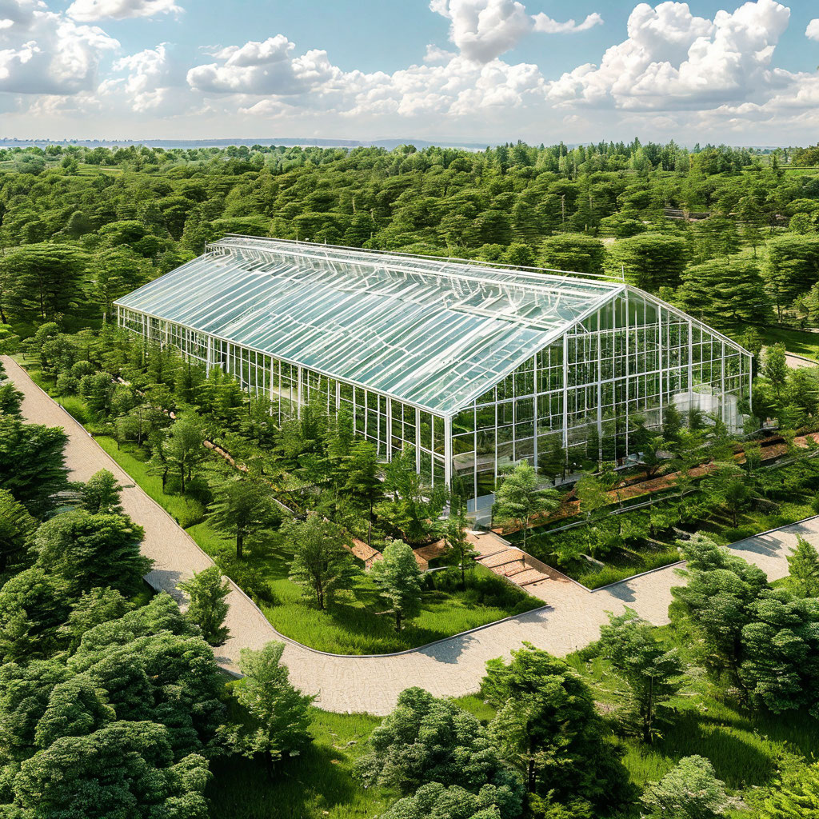
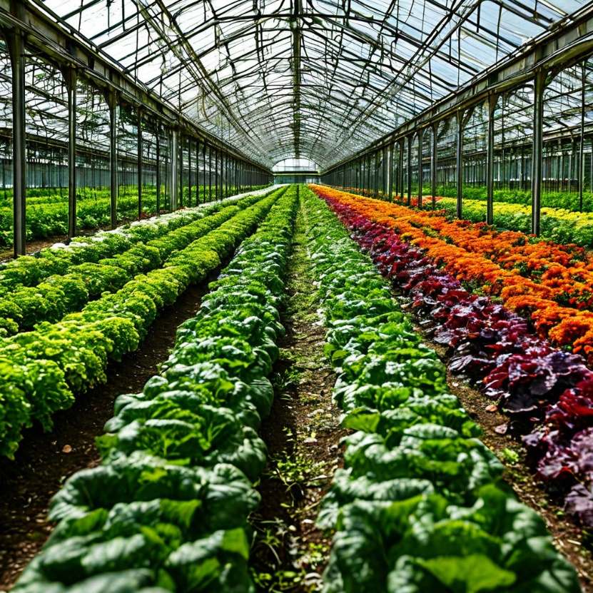


РАЗМЕЩЕНИЕ ТЕПЛИЧНОГО КОМПЛЕКСА
Экономические предпосылки:
Круглогодичный спрос на фрукты и овощи
Возможность экспорта продукции в соседние регионы
Объем инвестиций от 469 млн. руб.
Срок окупаемости инвестиционного проекта – 3 года
Новые рабочие места – 18 чел.
Меры
поддержки
Финансовый калькулятор

Slide 2
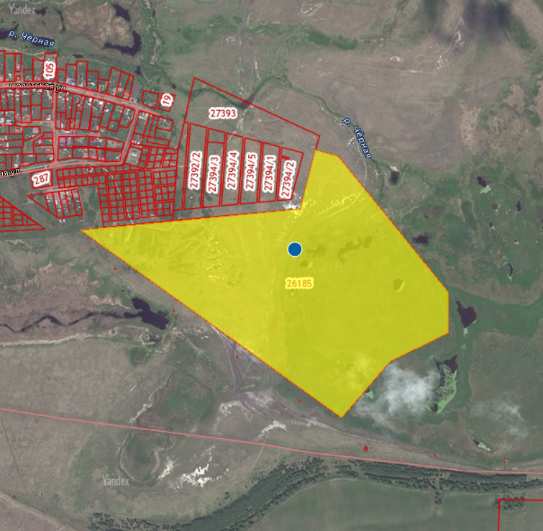
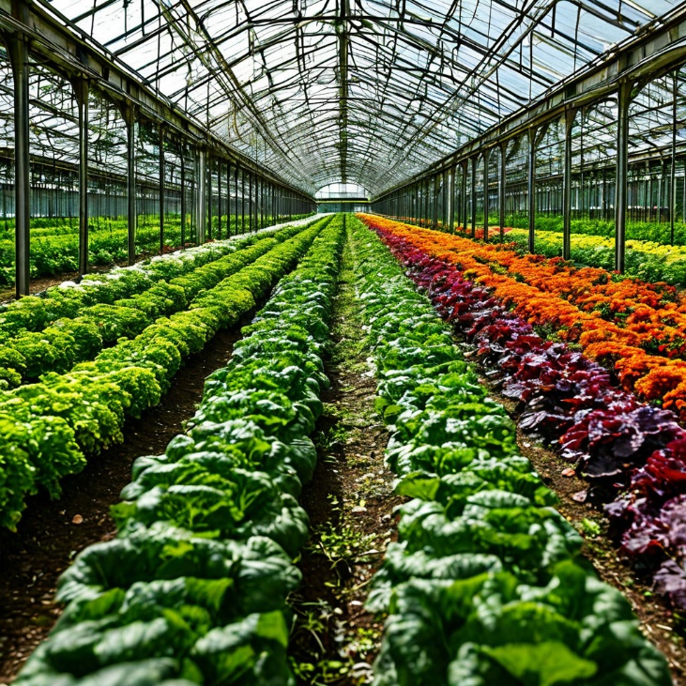
РАЗМЕЩЕНИЕ ТЕПЛИЧНОГО КОМПЛЕКСА
г. Курган, юго-восточнее микрорайона Зайково
Площадь площадки | 403 910 м²
Кадастровый номер участка/квартала | 45:25:000000:26185
Собственник | Не разграничена
Электроснабжение | Инженерная инфраструктура обеспечена возможностью подключения к сетям электроснабжения. Расстояние до точки подключения 2 000 м.
Газоснабжение | Инженерная инфраструктура обеспечена возможностью подключения к сетям газоснабжения в радиусе до 100 м. Техническая возможность подачи газа по сетям газораспределения имеется в объеме до 285 м3/ч.
Водоснабжение и водоотведение | Подключение к системе водоснабжения и водоотведения возможно при условии включения в инвестиционную программу АО «Водный союз» мероприятий по подключению объекта
Подъездные пути | Грунтовая дорога
Механизм предоставления инвестиционной площадки | 1) Предоставление земельного участка в аренду без проведения торгов в целях реализации масштабных инвест. проектов последующим правом выкупа; 2)Аукцион по аренде/собственности земельных участков

